Slide 1

Marketing Plan
07-14 May

Slide 2
AGENDA
Creative theme/ Chủ đề
Products/ Sản phẩm
Campaign Objectives/ Mục tiêu
Promotional activities/ Hoạt động tiếp thị
PR & Media/ Truyền thông & báo chí
POSM & Collaterals
Collaterals & Placement/ Vị trí trưng bày

Slide 3
CHỦ ĐỀ
Recipe of Love: Celebrating Mums
Thông điệp:
Mum, you’re our recipe of love – Mẹ, Công thức tình yêu của chúng con!
Diễn giải:
Công thức tình yêu của Mẹ là gì? BreadTalk muốn mang đến những món quà ý nghĩa cho những Người Mẹ thân yêu, hơn cả những chiếc bánh đó chính là tình yêu mà những người đầu bếp của BreadTalk đã gửi gắm vào. Tình yêu Mẹ đã tạo nên công thức cho những chiếc bánh.
Nhân Ngày của Mẹ, BreadTalk cũng muốn gợi nhắc và đề cao những giá trị vô hình về tình yêu của những Người Mẹ đã dành cho gia đình.

Slide 4
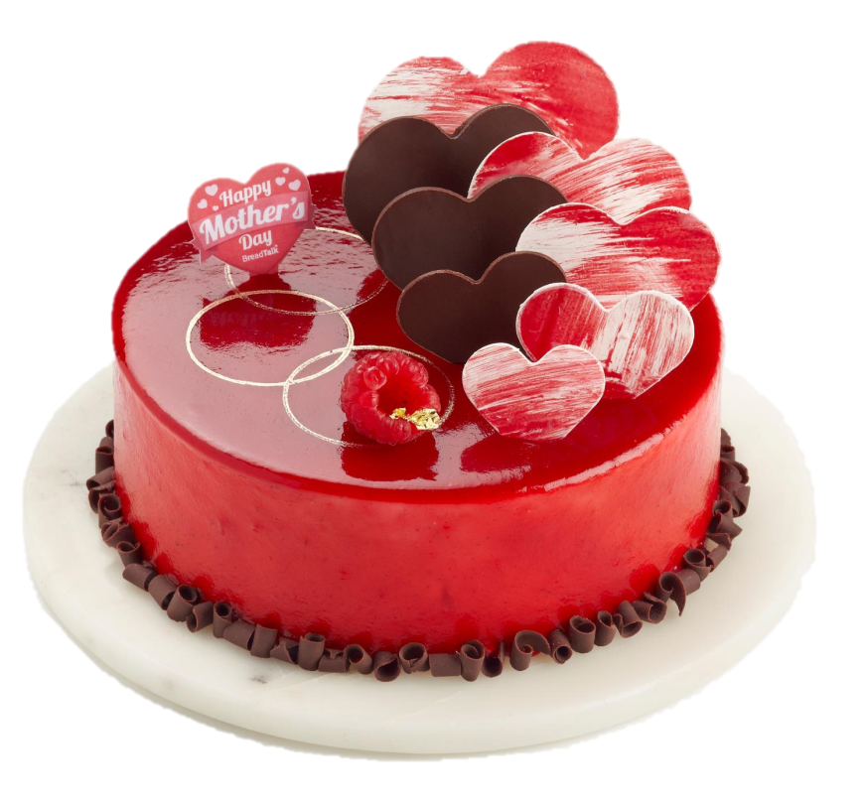
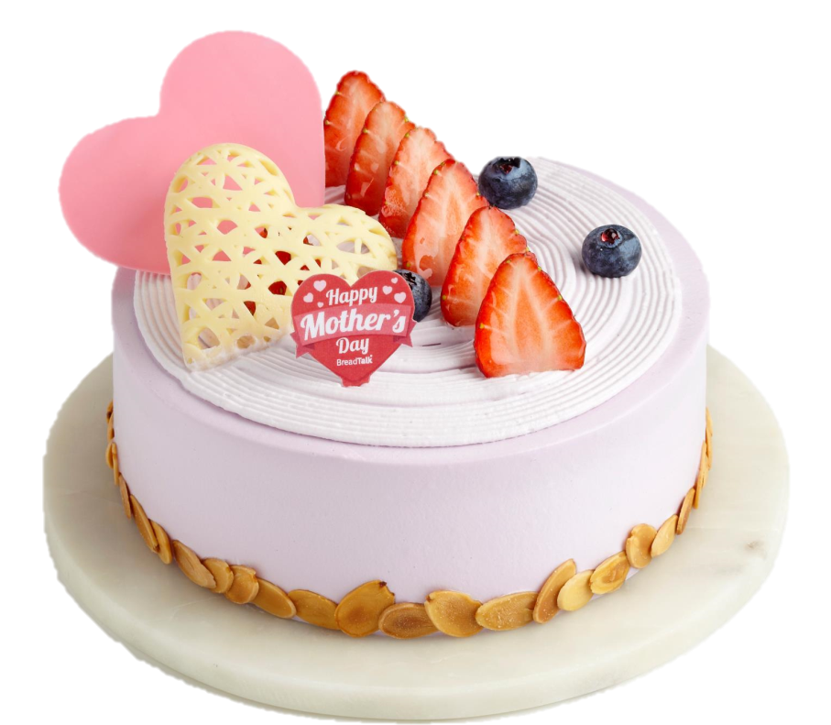
SẢN PHẨM
Queen of Hearts
Bánh bông lan vani, mousse sữa , mousse dâu rừng, và thạch dâu rừng.
Bao phủ bởi lớp mứt dâu rừng, nhân bánh mouuse sô-cô-la kết hợp cùng quả dâu rừng cho cảm giác thật ngon & lạ!
Giá: 350.000đ (Regular)
Yams of Love
Bánh bông lan vani với nhân khoai và pudding sữa.
Lôi cuốn với màu tím nhẹ, chiếc bánh trang nhã này thật thu hút với sự kết hợp tinh tế của bánh bông lan mềm min và lớp nhân kem khoai môn.
Giá: 320.000đ (Regular)

Slide 5
Mục tiêu
Tạo nhận biết về bánh kem Mother’s Day và tăng A/C.
Tạo nhận biết cho khách hàng qua các vật phẩm đặt tại CH
Tăng lượng khách hàng thông qua các partners: Foody, Gotit
Đẩy mạnh các kênh online.
SMS marketing
Sampling
2. Sales Target: 500 cakes (16 stores) in 11 days

Slide 6
Mục tiêu
Sales Target:
STT | Cửa hàng | 04-May | 05-May | 06-May | 07-May | 08-May | 09-May | 10-May | 11-May | 12-May | 13-May | 14-May | Total
1 | TQD | 2 | 2 | 2 |  | 2 |  | 2 | 2 | 4 | 6 | 10 | 32
2 | Vincom | 2 | 2 | 2 |  | 2 |  | 2 | 2 | 4 | 4 | 6 | 26
3 | Quang Trung | 2 | 2 | 2 |  | 2 |  | 2 | 2 | 4 | 4 | 6 | 26
4 | SGC | 2 | 2 | 2 |  | 2 |  | 2 | 2 | 4 | 4 | 4 | 24
5 | ViVo | 2 | 2 | 2 |  | 2 |  | 2 | 2 | 4 | 4 | 4 | 24
6 | PXL | 2 | 2 | 4 |  | 4 |  | 2 | 2 | 6 | 10 | 10 | 42
7 | Cantavil | 2 | 2 | 4 |  | 4 |  | 2 | 2 | 6 | 10 | 10 | 42
8 | NTP | 2 | 2 | 4 |  | 4 |  | 2 | 2 | 6 | 10 | 10 | 42
9 | Cong Hoa | 2 | 2 | 2 |  | 2 |  | 2 | 2 | 4 | 4 | 4 | 24
10 | ATP | 2 | 2 | 4 |  | 2 |  | 2 | 2 | 4 | 10 | 8 | 36
11 | ABT | 2 | 2 | 4 |  | 4 |  | 2 | 2 | 4 | 10 | 10 | 40
12 | Biên Hòa | 2 | 2 | 2 |  | 2 |  | 2 | 2 | 4 | 4 | 4 | 24
13 | Vũng Tàu | 2 | 2 | 2 |  | 2 |  | 2 | 2 | 4 | 4 | 4 | 24
14 | Nha Trang | 2 | 2 | 2 |  | 2 |  | 2 | 2 | 4 | 4 | 4 | 24
15 | Vinh | 2 | 2 | 2 |  | 2 |  | 2 | 2 | 4 | 4 | 4 | 24
16 | Hà Nội | 2 | 2 | 2 |  | 2 |  | 2 | 2 | 4 | 4 | 4 | 24
Tổng |  | 32 | 32 | 42 | 0 | 40 | 0 | 32 | 32 | 70 | 96 | 102 | 478

Slide 7
CHƯƠNG TRÌNH
Whole Cake Promotion- THÁNG của MẸ
Tặng Voucher 50,000 vnd khi mua bánh kem ổ
Áp dụng luôn cho bánh Mother’s day
Thời gian: 07– 31 May
Mother’s day Cake:
Discount 20% cho 2 bánh Yam of Love & Queen of Love
Tặng thêm Voucher 50,000 vnd
Thời gian: 07 – 14 May
Áp dụng: hệ thống cửa hàng, đặt hàng qua Facebook.
3. Mother’s day Sliced Cakes
2 Slices giá 70.000đ (1 slice giá 45.000 đ, tiết kiệm 22%)
Thời gian: 07-14 May
=> Mục đích: cho khách dùng thử kích thước nhỏ với giá ưu đãi.

Slide 8
PR & Media
Social Media: Fanpage Malls &BreadTalk.
Online: Website BreadTalk & Malls, Gotit, Foody.
Pr Articles: depvaphongcach, báo thanh niên, báo sinh viên, phunuhiendai.com.vn, thời trang trẻ, thế giới phụ nữ, lifestyleonline, nhipcaudautu, cosmo life.
SMS marketing.

Slide 9

FACEBOOK
Recipe of Mum – Công thức của 1 người Me!
Những “Ingredients” nào ? Công thức nào tạo nên người Mẹ tuyệt vời của Bạn?
Amazing/ Tuyệt vời
Loving/ âu yếm
Strong/ Mạnh mẽ
Happy/ Vui vẻ
Selfless/ Bao dung
Graceful/ Duyên dáng
Hãy chia sẻ & nhận quà: 14 bánh kem Mother’s Day
Thời gian tham gia: 07-12.05
Thời gian công bố: 13.05
Thời gian nhận giải: 14.05

Slide 10
COLLATERALS
Poster Outside (standeee hoặc poster dán kiếng)
Price tag
Poster A3/ 40x80 tại cake counter
Tag cắm bánh
Poster A4 tại POS

Slide 11


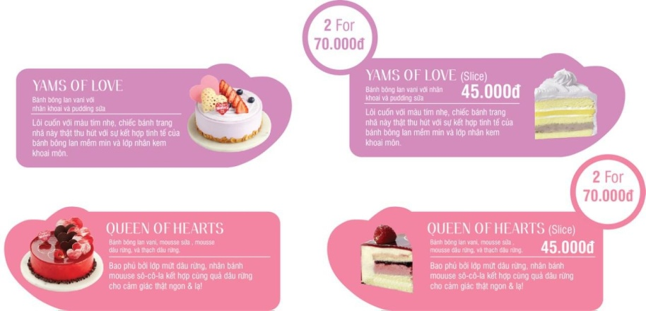

COLLATERALS
Poster A4
Cake counter poster
Price Tags
Tag

Slide 12

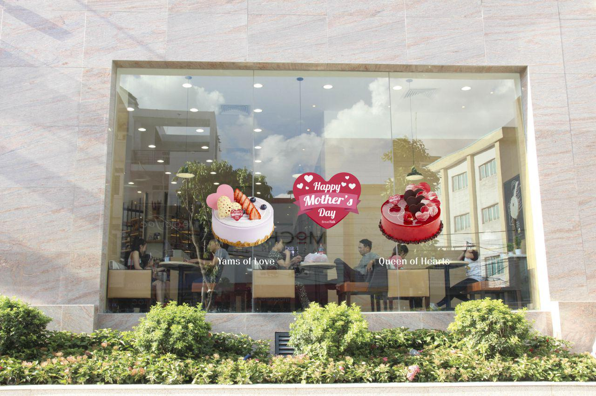
TRƯNG BÀY SẢN PHẨM & COLLATERALS
Poster dán kiếng
Outside Standee

Slide 13
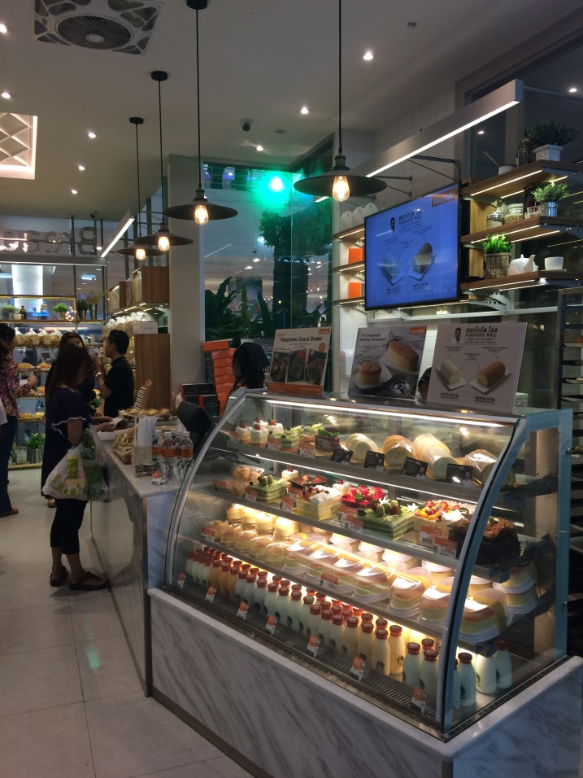

TRƯNG BÀY SẢN PHẨM & COLLATERALS
Poster Cake Counter
Vị trí đặt bánh: khu vực ngay bên dưới vị trí đặt Poster.

Slide 14
SAMPLING
Đối tượng: khách hàng bên trong cửa hàng và khách hàng có nhu cầu mua bánh kem.
Thời gian: 07.05 – 14.05
Mỗi ngày ½ ổ bánh Yam, ½ ổ bánh Queen. = 4 ổ cho thời gian 7 ngày.
Cách thức:
Cắt bánh thành từng miếng nhỏ khoảng 5cm, đặt lên dĩa tròn trắng, chuẩn bị tăm và mời khách dùng thử, 1 ngày tối thiểu 2 lần, sampling vào thời gian đông khách hoặc có nhiều khách mua bánh kem.
Lưu ý: mỗi ngày 1/2 bánh Yam Of Love và ½ bánh Queen Of Love.

Slide 15
BUDGET
Hạng mục | Đơn giá | Số lượng | Thành tiền | Ghi chú
Báo kenh 14 | 6,000,000 | 1 | 6,000,000
Phiếu quà tặng 50k | 50,000 | 1,000 | 50,000,000
Quà tặng fb | 100,000 | 7 | 700,000 | Bánh Yam Of Love
 | 140,000 | 7 | 980,000 | Bánh Queen Of Love
Chạy QC fb | 1,000,000 | 1 | 2,000,000
SMS Marketing | 1,070,000 | 1 | 1,070,000 | 1 lần
In ấn | 2,800,000 |  | 2,800,000
Sampling:1 CH 4 ổ (4 x 16 = 64 ổ) | 100,000 | 32 | 3,200,000 | Bánh Yam Of Love
 | 140,000 | 32 | 4,480,000 | Bánh Queen Of Love
Tổng |  |  | 71,230,000

Slide 16


